Slide 1
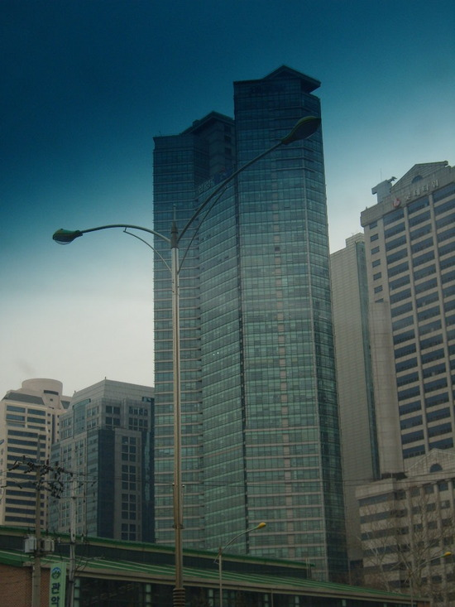
보라매삼성쉐르빌건물
소방안전대책
동 작 소 방 서

Slide 2
소방안전대책
일반현황
화재취약요인
화재진압작전
향후 안전관리대책
동작소방서

Slide 3
건물기본 현황
구 분 | 내 용
위 치 | 동작구 보라매로 5길43
건물구조 | 철근콘크리트조 양식 지상49/지하4층
층별용도 | 지하4층~지하2층 : 주차장 지하1층 : 상가 지상1층 : 상가 및 로비 지상2층~지상5층 : 주차장 지상6층 : 체력단련실 및 휴게소 지상7층~지상48층 : 아파트 지상49층 : 옥탑
주요소방시설 | 소화설비 : 옥내소화전, 스프링클러설비,물분무등소화설비 경보설비 : 자동화재탐지설비, 비상방송설비 피난설비 : 인명구조기구,유도등,비상조명등 소화활동설비 : 연결송수관설비, 제연설비,상수도소화용수설비
면 적 | 부지면적 : 4,847m² 연면적 : 76,574 m²
동작소방서

Slide 4
소방시설현황
구 분 | 내 용
소화설비 | 소화기 63 (전층), 옥내소화전 129 (전층), 스프릴쿨러5728 (전층) 물분무등소화설비1
경보설비 | 자동화재탐지 1010 (전층), 비상방송 421 (전층)
피난설비 | 유도등 372 (전층), 인명조명기구1, 비상조명등 2298
소화활동설비 | 상수도소화용수설비1, 제연설비10, 연결송수관설비119, 비상콘센트설비101
동작소방서

Slide 5
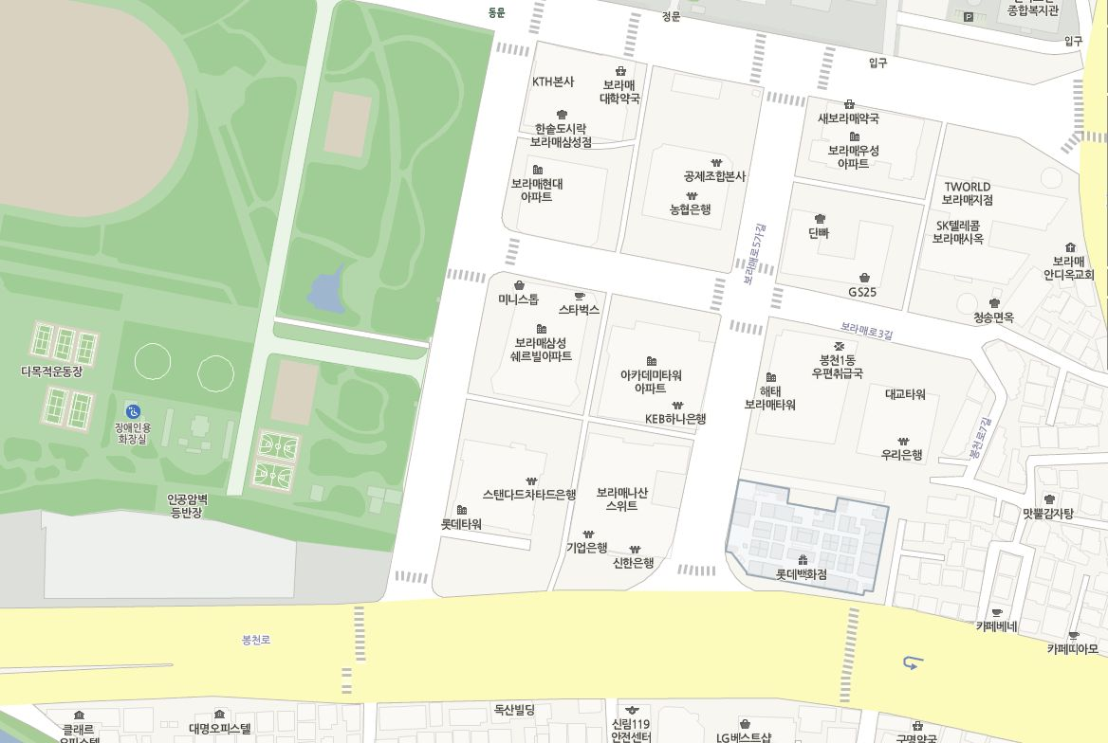

일 반 현 황
위 치 도
내 용
2 착대
3 착대
구조대
현장대응단
상도대
1.3km
0.7km
0.7km
1 착대
신림대
0.3km
4착대 봉천 2km
5착대 노량진 4km
6착대 백운 5km
동작소방서

Slide 6
일 반 현 황
소 방 여 건
◈ 도로폭(서 12미터,북7미터)
소방차 선정부서 장애요인 없음
◈ 지하주차장,상가건물,공동주택으로
화재시 인명피해 우려가 있음
◈ 인근 소방용수 공소 1323호 및
1302,1304,1249 설치 되어있음
동작 소방서

Slide 7
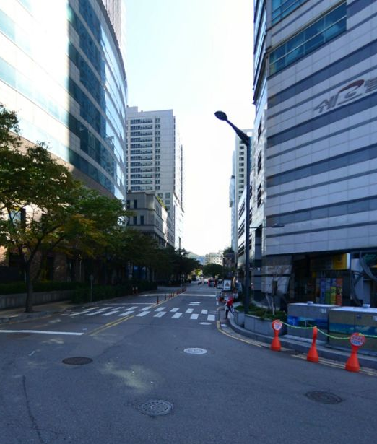
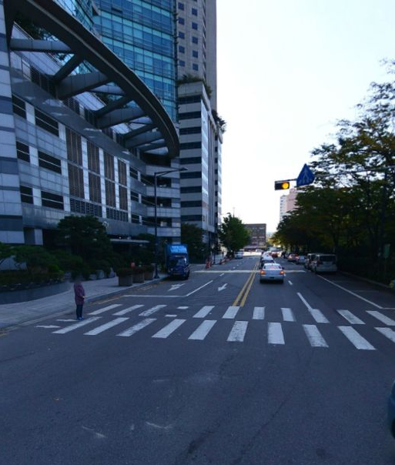
일 반 현 황
주 변 환 경
건물전면
4차선도로
건물좌측면
2차선도로
동작소방서

Slide 8
일 반 현 황
층 별 현 황
7-49 F
아파트
층 별 현 황(지상2층)
6F
체력단련실 및 휴게소
2-5 F
주차장
1 F
상가 및 로비
B1
상가
B4F-B2
주차장
동작소방서

Slide 9
화재취약요인
화 재 취 약 요 인
1.지하1층,지상1층에 상가, 음식점등이 있고 특히 지상
7층 ~49층 초고층 아파트로 긴급 상황발생시 혼란이
예상되며 인명피해 우려
2.초고층 주상복합건물로 우리서 보유 52미터 고가차로
인명구조에 제한이 있음.
3.지하1층 식당 1층 음식점 화기취급장소로 화기
취급부주의에 의한 화재 발생 가능성있음.
4.열과 연기에 의한 입원환자의 동시 피난 시 압사 및 피난장
애
동작소방서

Slide 10
진압 작전 계획
신속한 인명구조 등 초동대응
1.지속적인 도상훈련으로 사전 진압태세 철저 준비
2.고가차,굴절차등 특수차 동원 현지 적응훈련을 주기적으
로 실시하여 대응능력을 향상
3.자위 소방대원에 대한 지속적인 소방교육 실시로 초기
소화능력 배양
동작소방서

Slide 11

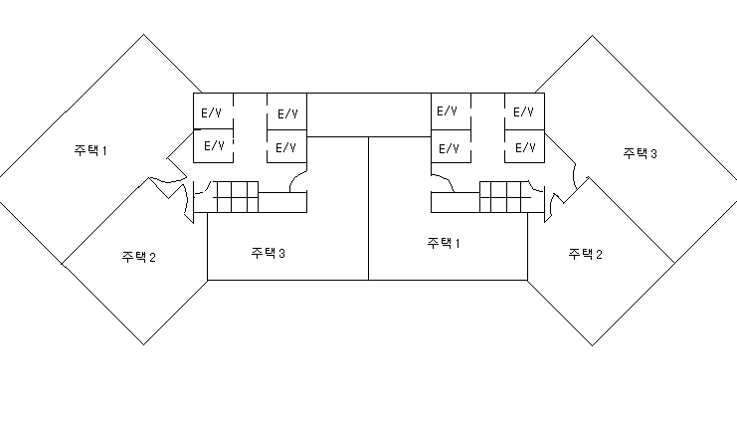




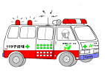

화재진압작전
가상화재(지상7층 공동주택서 화재발생)
상도 P
연결송수구
신림P
상도T
고가차
굴절차
동작T
동작P
구조버스
동작
신림T
동작소방서

Slide 12
출동 및 각 대별임무
출동대 | 차량별 | 세 부 내 역
현장대응단 (진압대, 구조대) | 펌프,탱크, 굴절/고차차, 구급 | 펌프차- 건물 우측에부서 옥내소화전, 스프링쿨러 연결송수구(쌍구형) 점유 송수 건물 현관과 피난계단을 통해 옥내 진입하여 화점진압 및 인명구조 실시 탱크차- 공소 1323호 직결관 사용 점유 후 펌프차에 중계송수 구조대- 건물전면에 부서하여 옥상 대피인원 지상으로 인명구조 및 화점층 진입 피난유도 구급대- 건물 서측면에 부서하여 환자 응급처치 및 이송
 | 지 휘 차 | 현장 지휘 총괄 및 상황전파 / 화재원인 조사
 | 구조버스 | 전면 동측면에 부서하여 건물내 인명검색 및 인명구조
신림대 | 펌프,탱크 | 건물 좌측부서 화점 직하층 옥내 소화전함 연결방수구 점유 화재진압 옥내계단이용 화점층 진입 화재진압 공소 1302호 직결관 사용점유후 펌프차 중계송수
동작소방서

Slide 13
출동 및 각 대별임무
출동대 | 차량별 | 세 부 내 역
상도대 | 펌프,탱크 | 건물좌측면 부서하여 진입,수관 7~10본 전개 연소확대 저지 및 대피유도 실시 공소1304호 점유
노량진대 | 펌프,탱크 | 건물우측에 동작대 후미에부서하여 진입, 수관 7~10본 전개 연소확대 저지 및 대피유도 실시
봉천대 | 펌프,탱크 | 건물전면에 부서하여 수관 7~10본 전개 연소확대 저지 및 대피유도 실시
동작소방서

Slide 14
향후 안전관리 대책
향후 안전관리 대책
  119행정정보시스템 활용 도상훈련, 진입로 및 피난경로 숙지 등 대처능력 향상
  시민 불안 해소를 위한 다수기관 협력체계 구축
  병원 관계자 등에 대한 지속적인 소방교육으로 화재예방 및 초기대처 능력 배양
동작소방서

Slide 15

감사합니다.
동 작 소 방 서
동작소방서

